Slide 1

Python para Ciência de Dados e Inteligência Artificial Aula 03: Função Lambda, MAP, Filter e Reduce.
IMT – Instituto Mauá de Tecnologia
Fevereiro/2023

Slide 2
Funções Lambda
Lambda: Funções anônimas, normalmente são simples e definidas em uma única linha. As funções lambda são usualmente utilizadas em conjunto com os métodos filter, reduce e map.

Slide 3
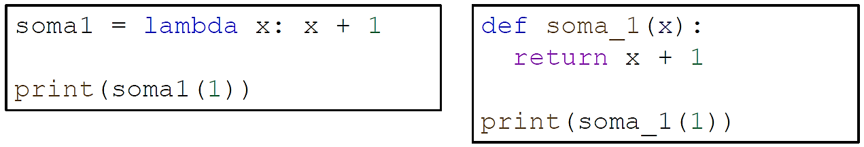
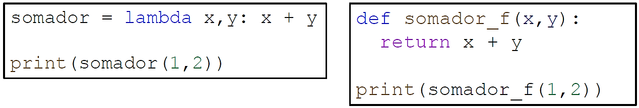
Funções Lambda
Exemplo 01: Contagem: x + 1
Exemplo 02: Somador: x + y

Slide 4
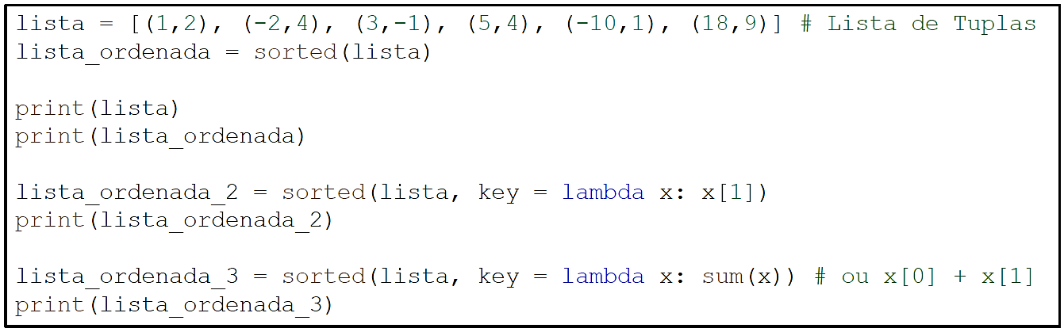
Funções Lambda
Exemplo 03: Exemplo aplicado ao curso

Slide 5
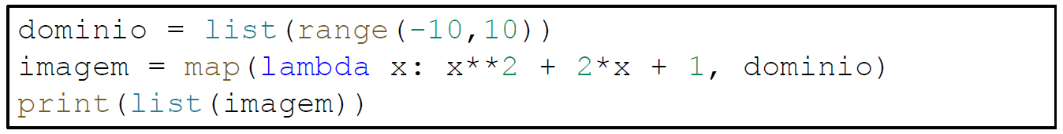
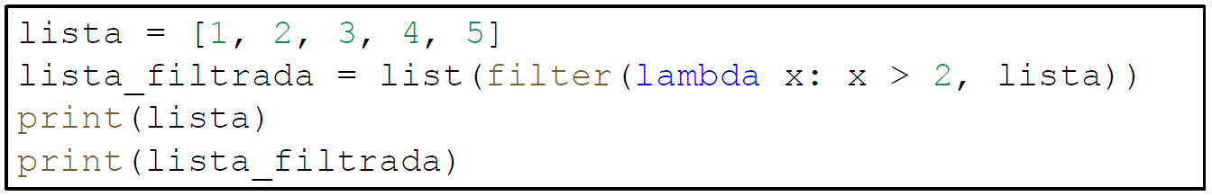
Funções Lambda
Exemplo 04: Criando uma parábola
Exemplo 05: Criando um filtro

Slide 6
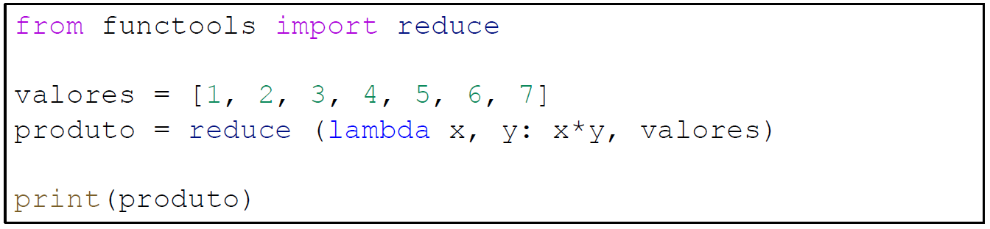
Funções Lambda
Exemplo 06.: Fatorial

Slide 7
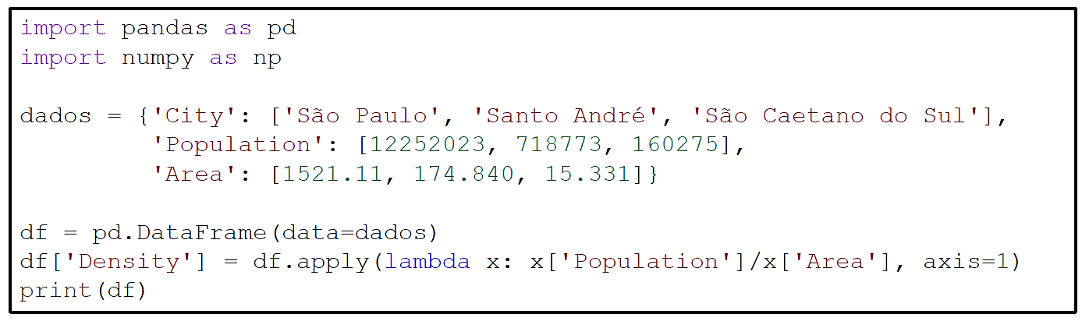
Funções Lambda
Exemplo 07.: Como será usado?

Slide 8
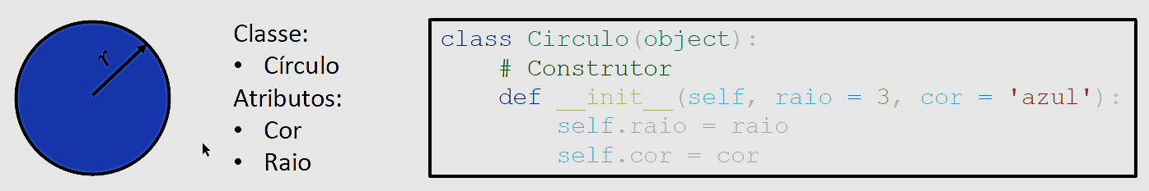
Classes: Introdução a Orientação a Objetos
Criando uma classe: Atributos e Método Construtor
Atributos: Todas as características que determinam uma classe
Método construtor: Responsável por inicializar uma classe

Slide 9
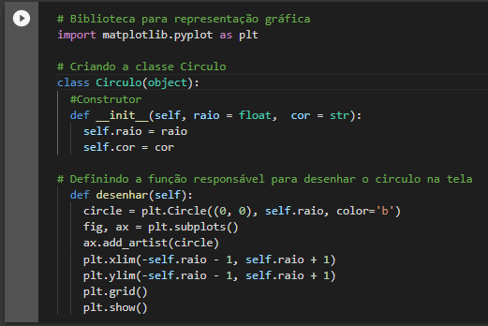
Classes: Introdução a Orientação a Objetos
Exemplo 08: Criando um classe chama Circulo(object)

Slide 10
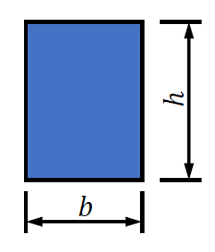




Desafio
Crie uma Classe chamada Retangulo(object) com os seguintes atributos:
Cor;
Base;
Altura;
E os seguintes métodos:
Método construtor;
incrementaBase;
incrementaAltura;
desejaRetangulo;

Slide 11
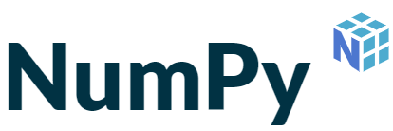
Introdução ao Numpy
O NumPy é uma biblioteca de Python que é utilizada para computação científica e análise de dados. Suas principais características incluem:
Array multidimensional: O NumPy é baseado em arrays multidimensionais, que permitem representar dados em diferentes dimensões;
Funções matemáticas: O NumPy inclui um grande número de funções matemáticas, como funções trigonométricas, exponenciais, logarítmicas e estatísticas, que permitem realizar operações matemáticas complexas em arrays;
Indexação avançada: Permite acessar elementos específicos de um array ou selecionar subconjuntos de um array com base em determinadas condições.
Broadcasting: Usa o conceito de broadcasting, que permite realizar operações em arrays com formas diferentes, tornando o código mais legível e eficiente.
Integração com outras bibliotecas: O NumPy é integrado com outras bibliotecas de análise de dados, como Pandas e Matplotlib, para tornar a análise de dados mais eficiente.
Alta performance: O NumPy é construído em C, o que significa que ele é muito rápido e eficiente em termos de uso de recursos do sistema.

Slide 12
Introdução ao Numpy
Exemplo 09: Considere a lista:
L = [1, 2, 3, 4, 5, 6, 7]
Deseja-se multiplicar cada item da lista por 7, escreva o código em Python para realizar tal tarefa.

Slide 13
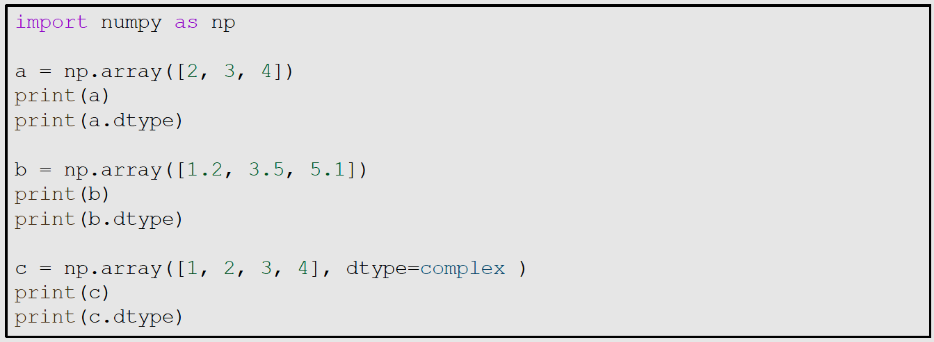
Numpy: criando Arrays (1D)

Slide 14
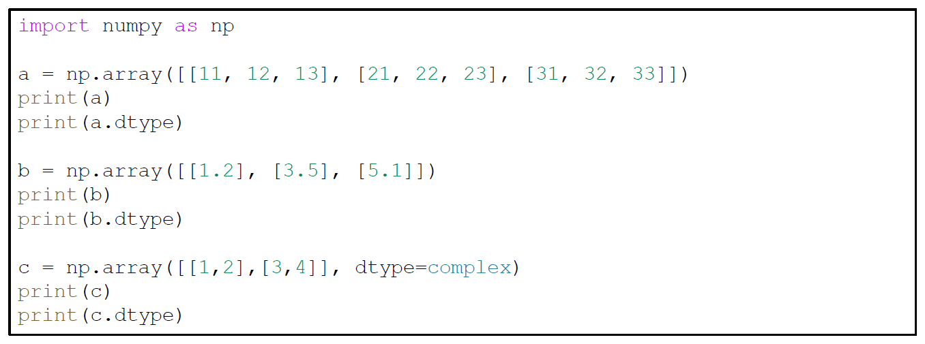
Numpy: criando Arrays (2D)

Slide 15
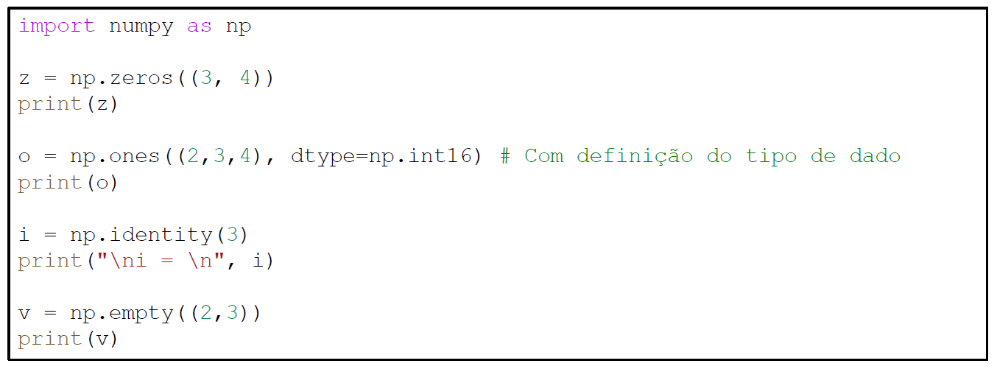
Numpy: criando Arrays pré-definidos

Slide 16
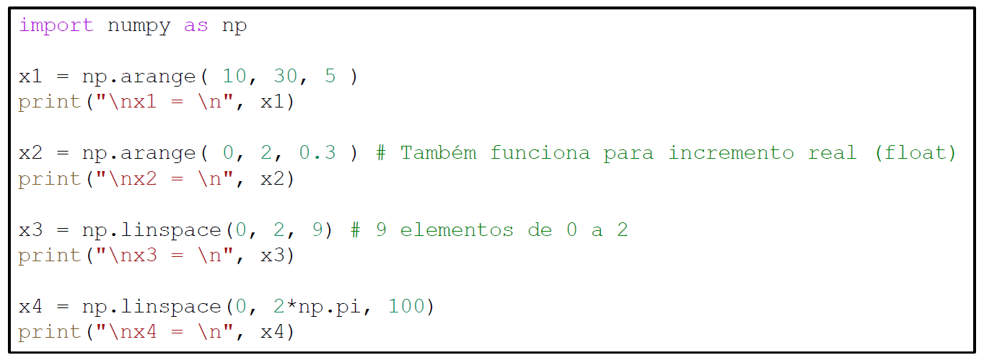
Numpy: criando Arrays pré-definidos

Slide 17
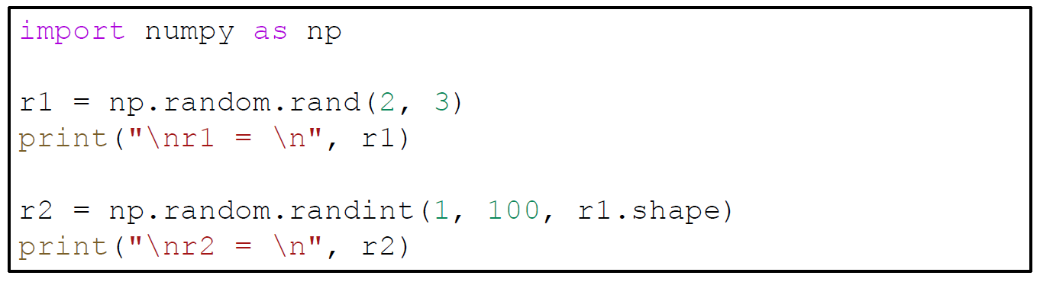
Numpy: criando Arrays pré-definidos

Slide 18
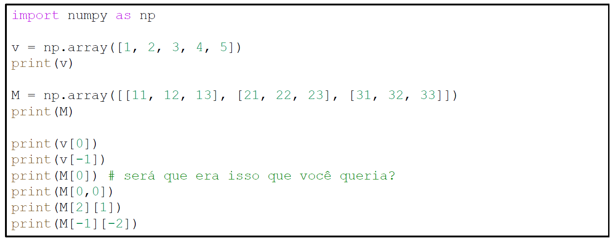
Numpy: acesso a elementos em um Array

Slide 19
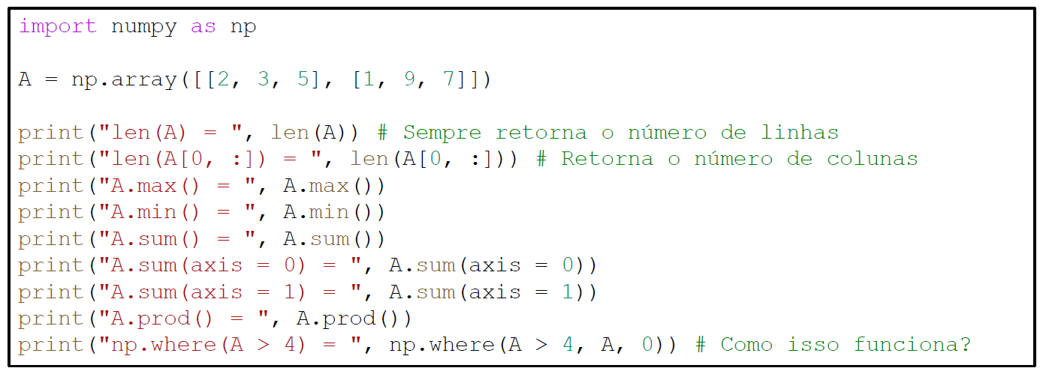
Numpy: Funções é Métodos

Slide 20
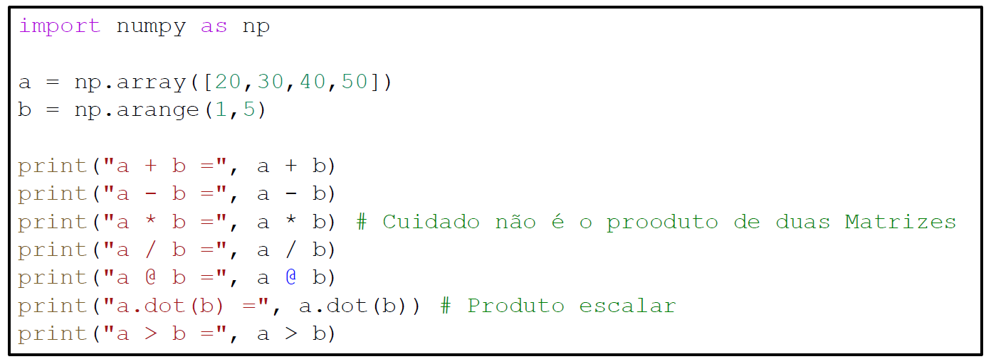
Numpy: operações básicas Broadcasting

Slide 21
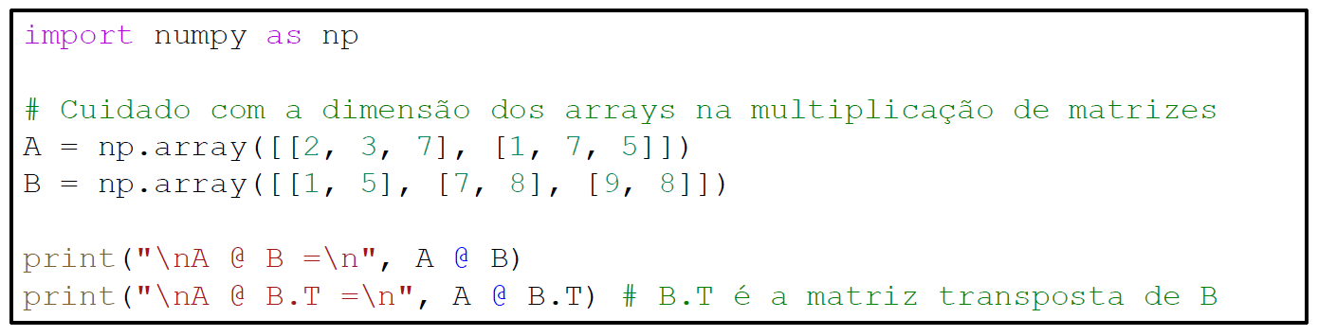
Numpy: operações básicas Produtos de matrizes

Slide 22
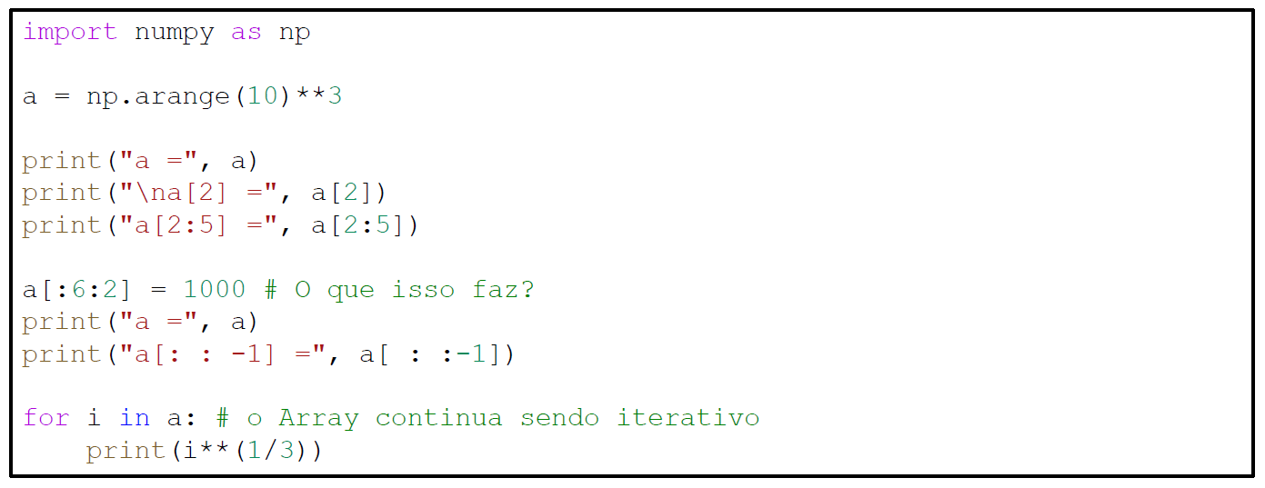
Numpy: indexação e fatiamento Arrays com uma dimensão

Slide 23
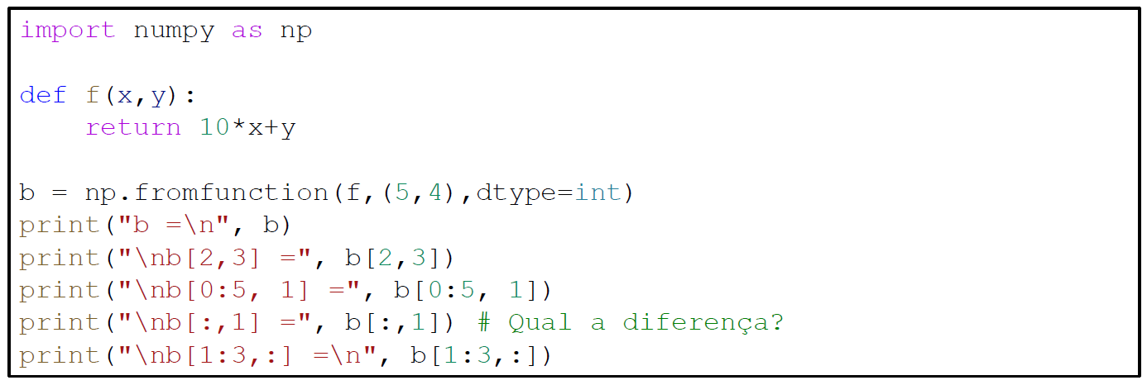
Numpy: indexação e fatiamento Arrays com multidimensão

Slide 24
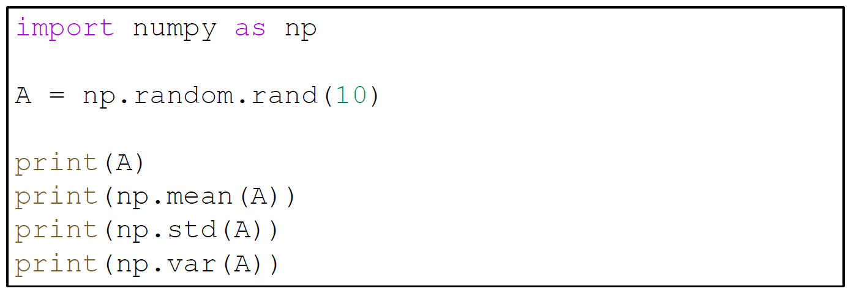
Numpy: estatística Análise exploratória simples

Slide 25
Referências bibliográficas
MENEZES, N. N. C., Introdução à programação com Python, 3ª Edição. São Paulo: Editora Novatec, 2019.
Notas de aula: Prof. Anderson Harayashini Moreira, pós-graduação em CD e IA, IMT, 2022.

